Slide 1

PHẦN MỀM MÔ PHỎNG CAN
Sinh viên thực hiện : NGUYỄN ĐỨC TUẤN – LỚP 12DT3
VÕ THANH BAN – LỚP 12DT1
TRƯƠNG CÔNG ĐÔNG – LỚP 12DT4
Người hướng dẫn : TS. TRẦN THỊ HƯƠNG
TS. HUỲNH VIỆT THẮNG
TS. HỒ PHƯỚC TIẾN
Sinh viên thực hiện: NGUYỄN ĐỨC TUẤN – LỚP 12DT3
VÕ THANH BAN – LỚP 12DT1
TRƯƠNG CÔNG ĐÔNG – LỚP 12DT4

Slide 2
Nội dung
1. Tổng quan
2. Cơ sở lý thuyết và môi trường
3. Phần mềm mô phỏng CAN
4. Kết quả

Slide 3
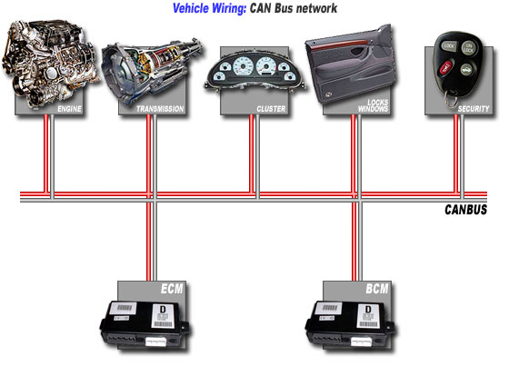
TỔNG QUAN VỀ CAN BUS
Mạng khu vực điều khiển CAN – Controller Area Network

Slide 4
Hệ thống mô phỏng CAN BUS
CAN software
CAN Device
PC Driver

Slide 5
CAN Software
Phần mềm mô phỏng CAN
Phần mềm cơ sở dữ liệu CAN.

Slide 6
CAN Device
: Chức năng chính của CAN Device là tạo một node CAN có thể tùy chỉnh được tốc độ của node để có thể kết nối được với một CAN BUS bất kỳ để lấy các CAN_Frame trong CAN BUS và gởi lên PC.

Slide 7
PC Driver
PC Driver có nhiệm vụ giao tiếp giữa hardware và software

Slide 8
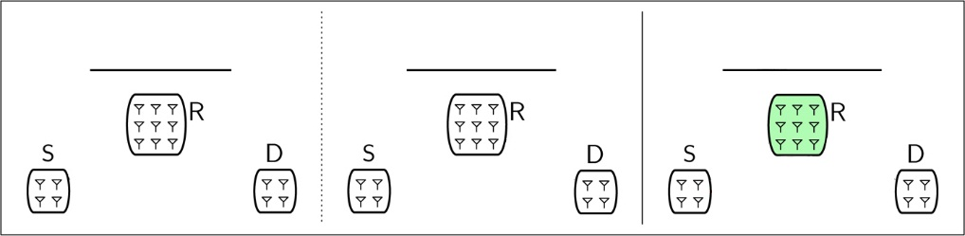
Hoạt động hệ thống mô phỏng CAN BUS
Mô hình hoạt động
Half Duplex:
Khe thời gian lẻ
Half Duplex:
Khe thời gian chẵn
Full Duplex:
Mỗi khe thời gian
Relay topology

Slide 9
Cơ sở lý thuyết và môi trường thực hiện
Cơ sở lý thuyết
Môi trường thực hiện
Signal & slot ….MVC

Slide 10
QT |Framework, QJson
Các lớp Qt được sử dụng
Qjson

Slide 11
PHẦN MỀM MÔ PHỎNG CAN
Giao diện
Luồng dữ liệu
Cấu hình dữ liệu với định dạng Json

Slide 12
Giao diện phần mềm mô phỏng CAN
Giao diện chính (MesureSetup)
Giao diện khối IG (Interactive Generator)
Giao diện khối Filter.
Giao diện khối Hardware
Giao diện khối Trace

Slide 13
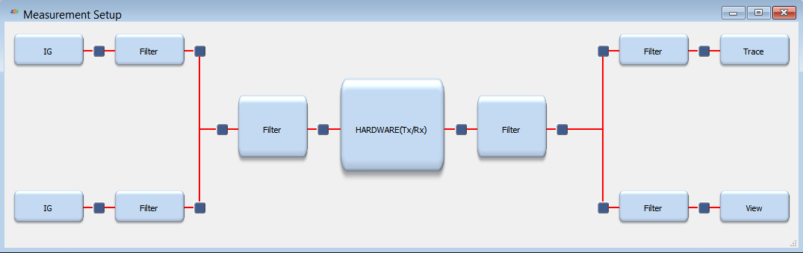
Giao diện chính

Slide 14
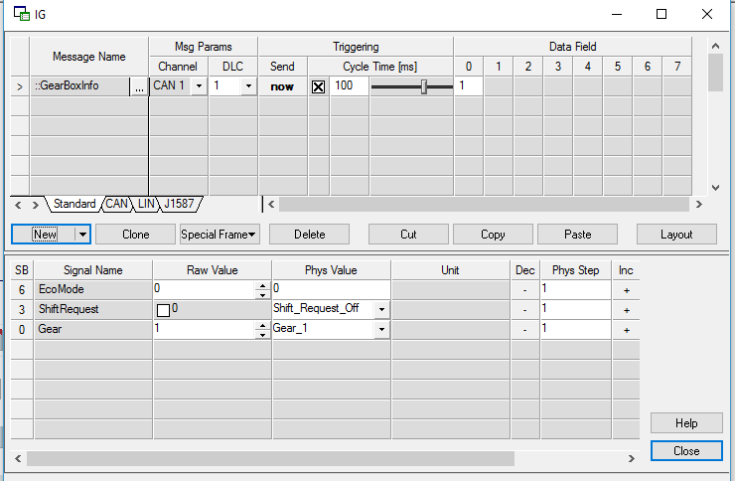
Giao diện khối IG

Slide 15
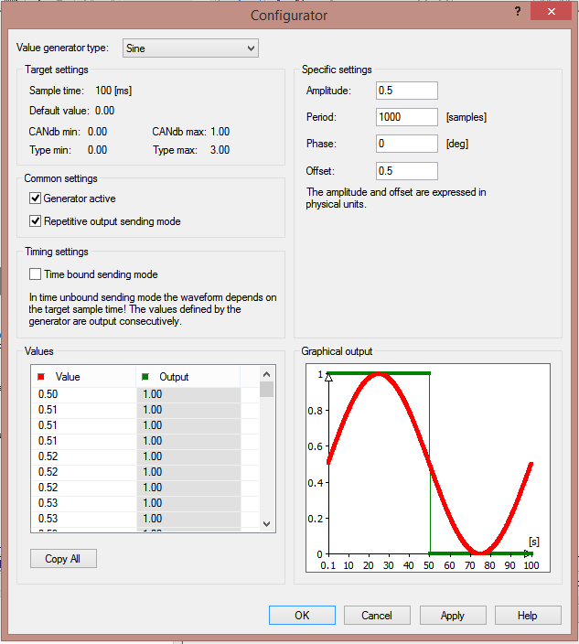
Giao diện Waveform

Slide 16
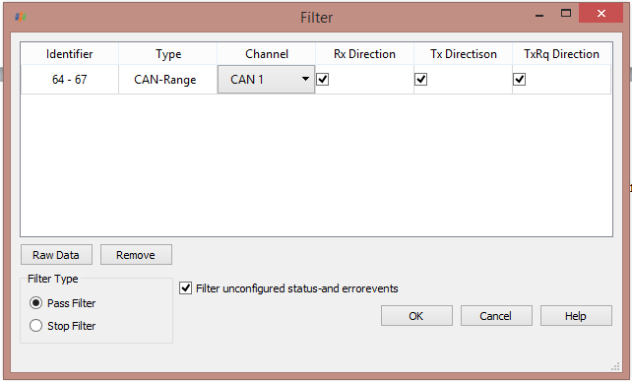
Giao diện khối Filter
Dung lượng FD và HD đạt được với công suất phát khác nhau

Slide 17
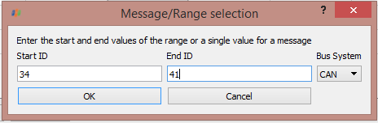
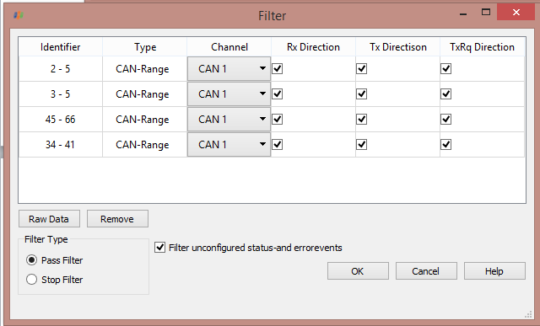
Giao diện khối Draw Data

Slide 18
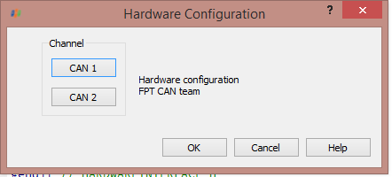
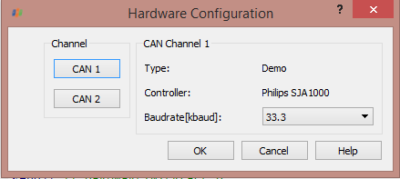
Giao diện khối Hardware

Slide 19
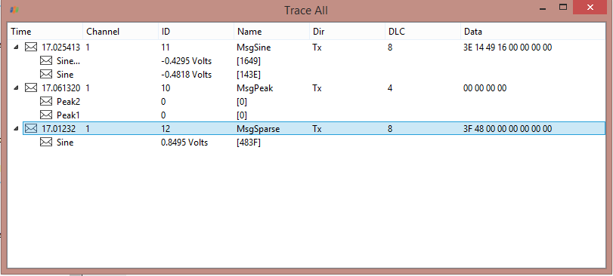
Giao diện khối Trace

Slide 20
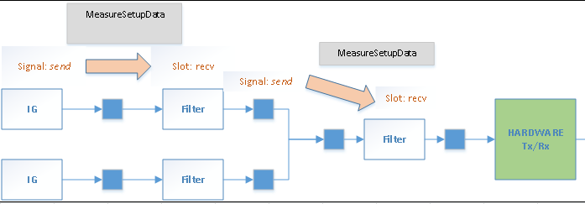
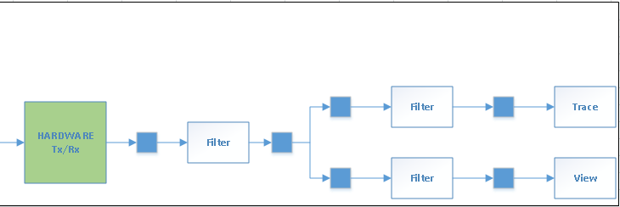
Luồng dữ liệu hệ thống

Slide 21
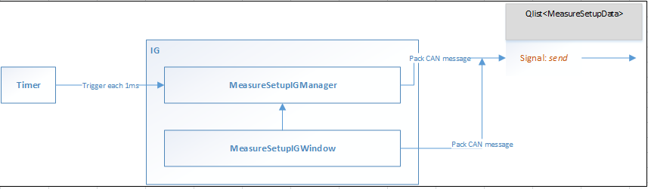
Luồng dữ liệu khối IG

Slide 22
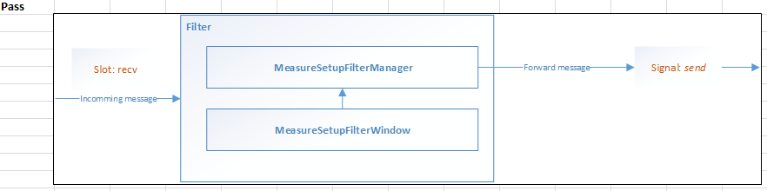
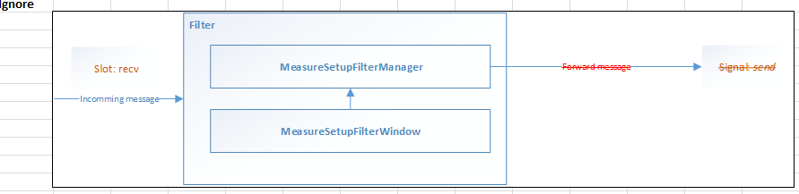
Luồng dữ liệu khối Filter

Slide 23
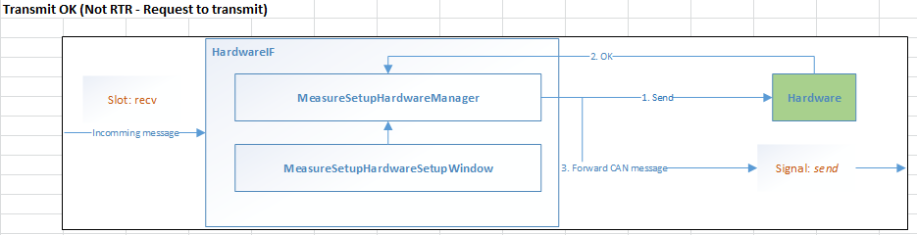
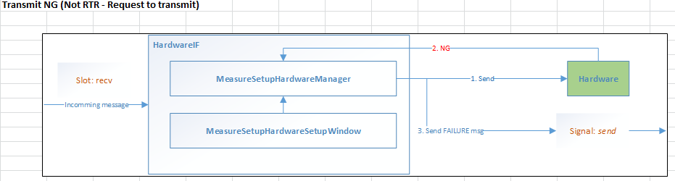
Luồng dữ liệu khối Hardware

Slide 24
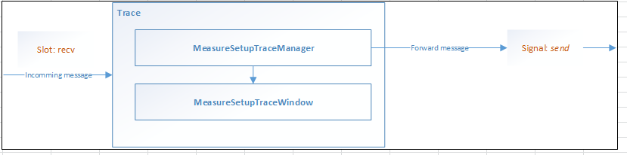
Luồng dữ liệu khối Trace

Slide 25
Cấu hình dữ liệu
Cấu hình dữ liệu dưới định dạng Json

Slide 26
Kết quả hoạt động phần mềm

Slide 27
Kết luận và hướng phát triển

Slide 28
Tài liệu tham khảo

Slide 29
Cảm ơn quý thầy cô
và các bạn đã theo dõi!

